Slide 1
인하대 이메일(Gmail) 사용시 주의사항
-인하대학교 정보통신처-

Slide 2
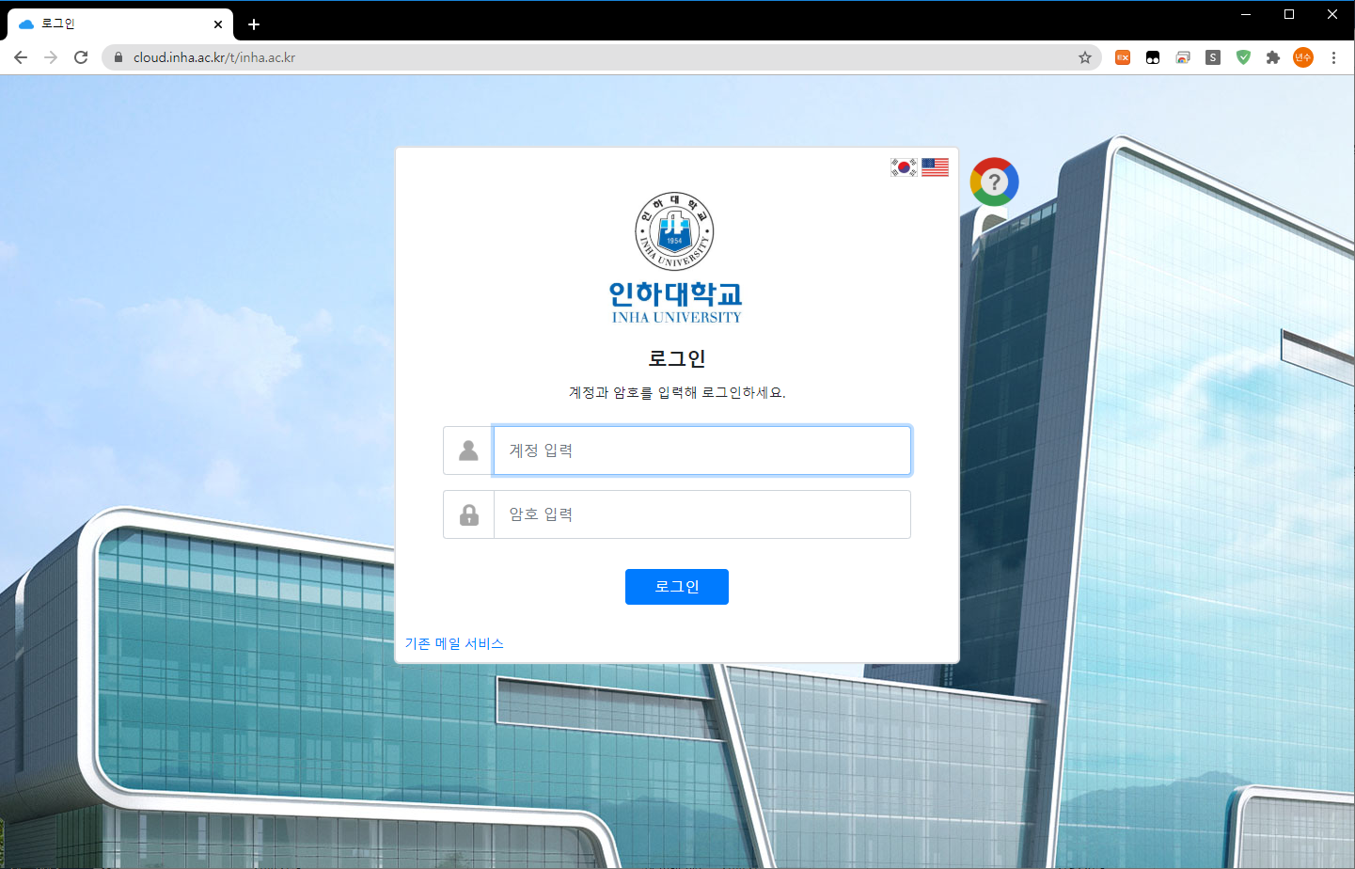
1. 신규 이메일 서비스 이용시 구글 크롬브라우저(chrome browser) 사용
- 연결 주소 : https://cloud.inha.ac.kr

Slide 3
2. 교내 구성원(@inha.ac.kr, @inha.edu)에게 메일 발송시 반드시 Gmail에서 발송
1. 외부에서 교내로 보낼때
2. Gmail에서 교내로 보낼때
3. 기존 메일에서 교내로 보낼때
- 정상
- 정상
- Gmail에서 수신 불가
수신
수신
수신
전달
전달
전달 시 무한 반복 발생

Slide 4
3. 무한 반복 전달 발생하는 경우(시스템 부하, 메일함 용량 초과)
- 기존메일주소: oldmail.inha.ac.kr(임시), mail.inha.ac.kr(임시)
신규이메일서비스
가. 기존 메일에서 Gmail로 메일자동 전달 설정
나. Gmail에서 POP3설정으로 기존 메일연동
금지
전달
가져오기
금지
기존메일서비스

Slide 5
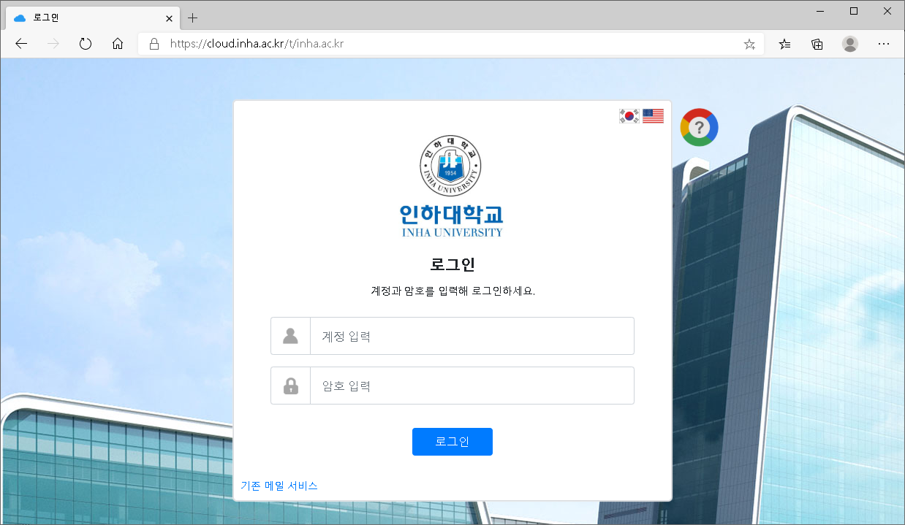
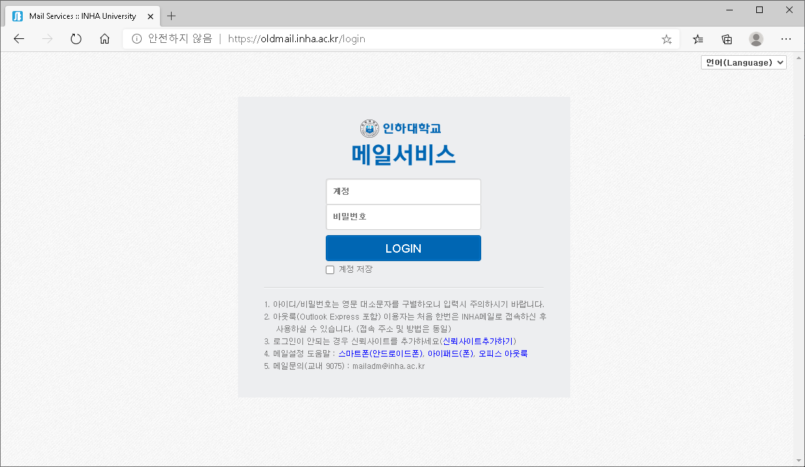
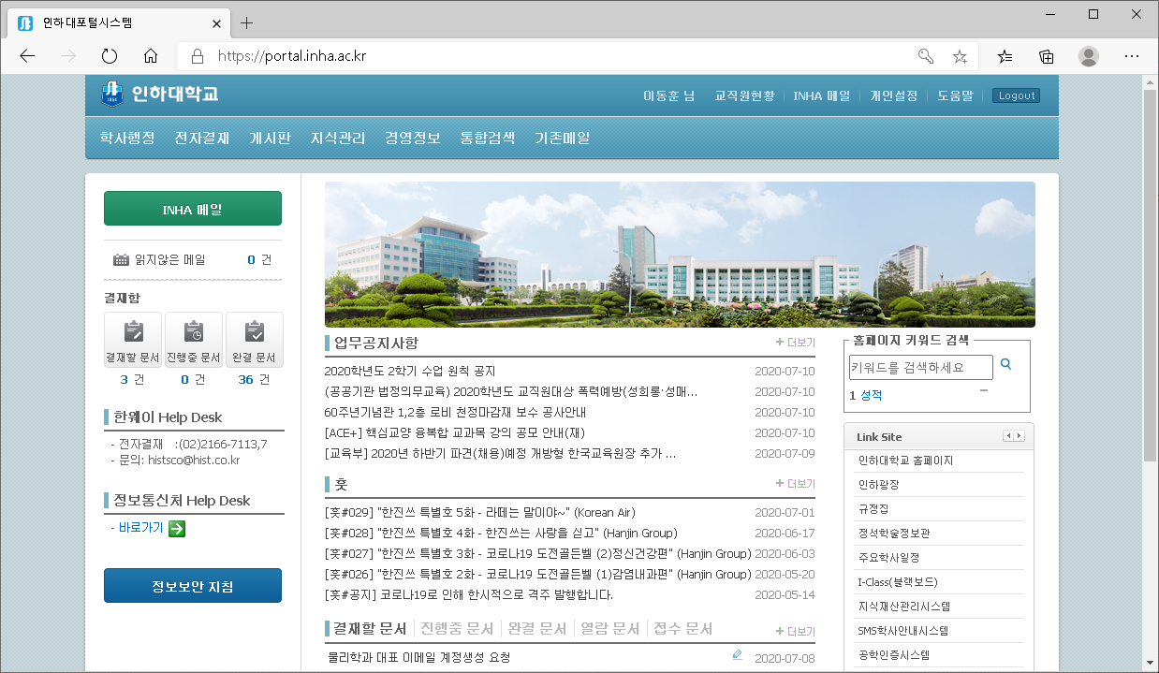
4. 기존메일서비스 사용
- https://cloud.inha.ac.kr : 하단링크
- https://oldmail.inha.ac.kr 주소입력
기존 메일 서비스
- https://portal.inha.ac.kr : 상단링크
기존메일

Slide 6
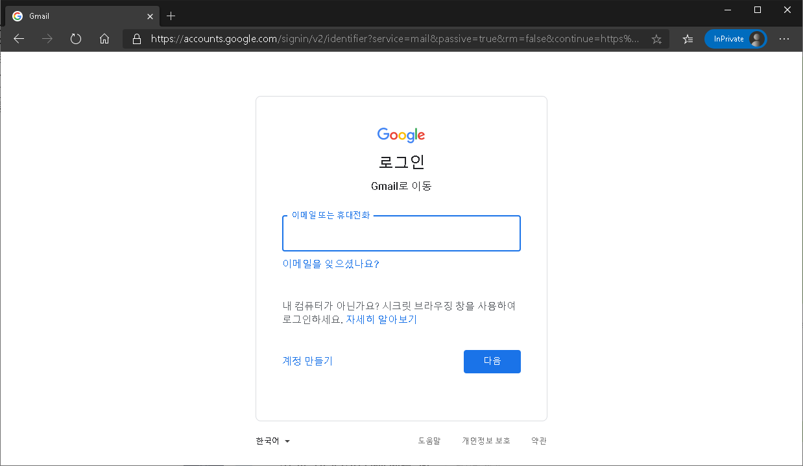
5. 메일전용 계정은 Gmail 사이트 직접접속
- IT인프라팀에 연락하여 관리부서, 관리자 갱신,암호 초기화 후 사용가능
- 부서대표메일, 업무용 전용메일 등 메일전용 계정은 Gmail(mail.google.com) 직접 접속

Slide 7
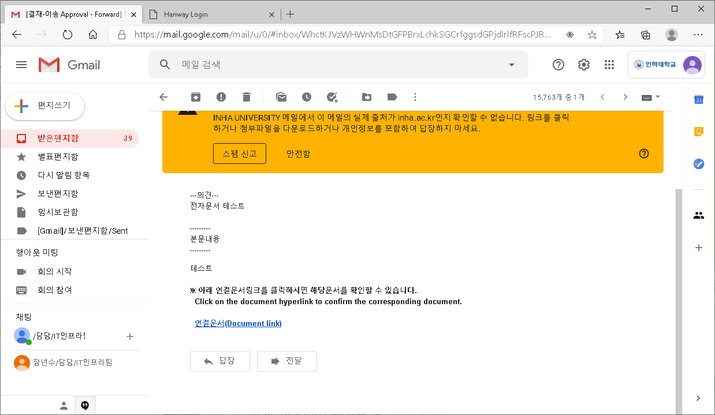
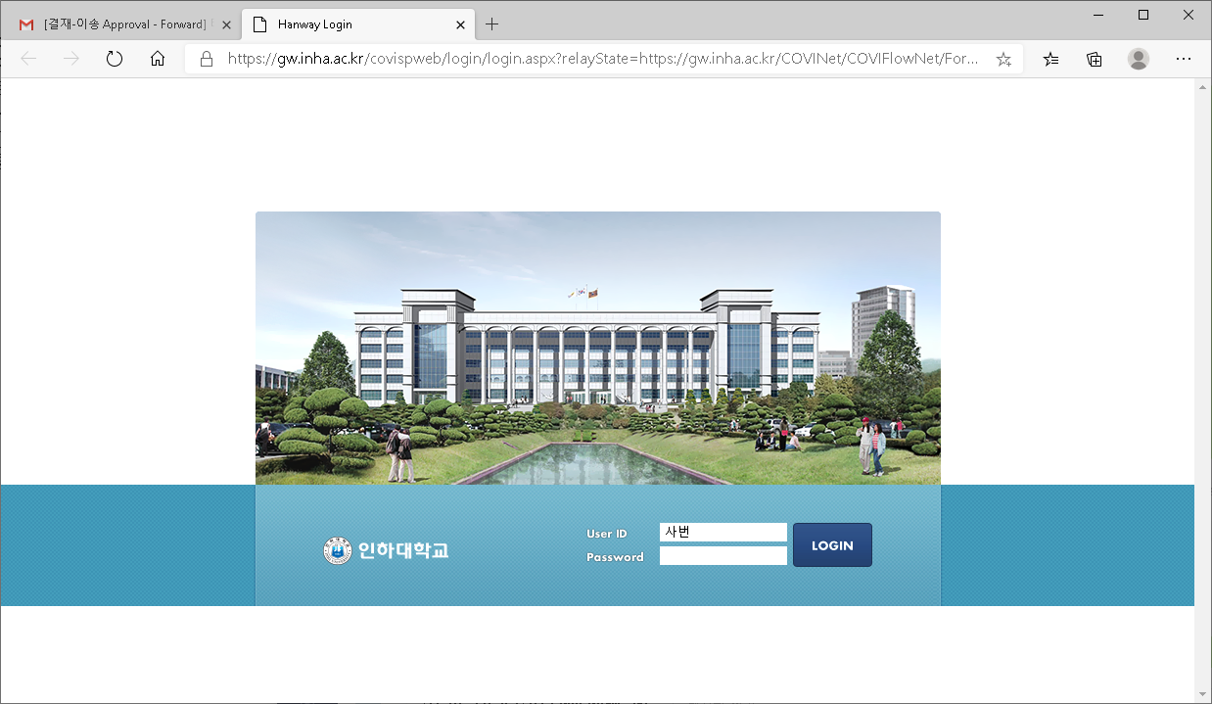
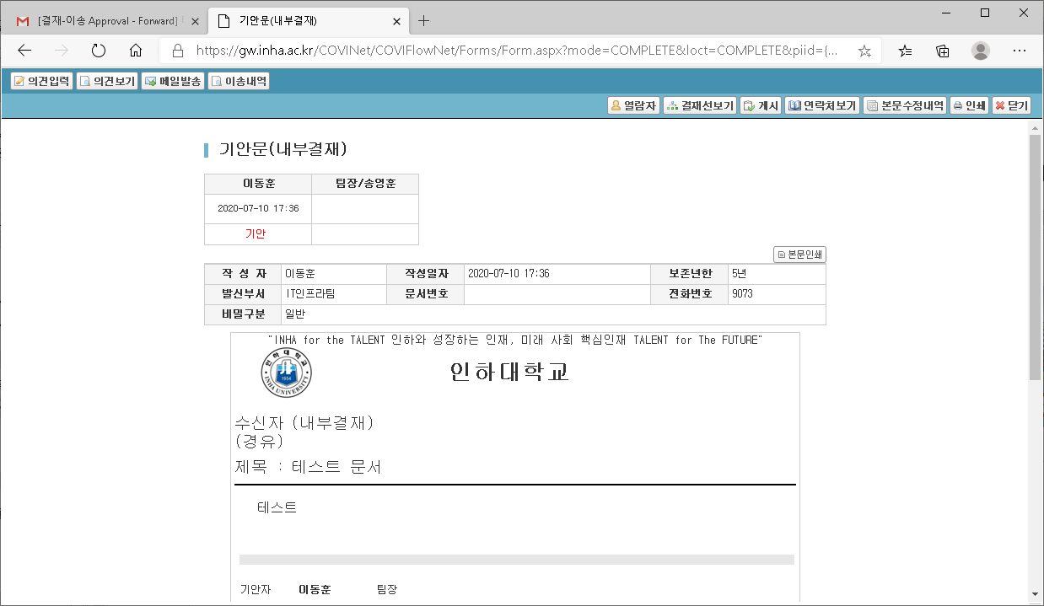
6. 전자결재 발송 메일 확인시 인하대 포털 로그인 필요
- IT인프라팀에 연락하여 관리부서, 관리자 갱신,암호 초기화 후 사용가능
- 부서대표메일, 업무용 전용메일 등 메일전용 계정은 Gmail(mail.google.com) 직접 접속
1. 링크 클릭
2. 한웨이 로그인
3. 문서 확인

